Slide 1
计算机网络
仿真实验系统

Slide 2
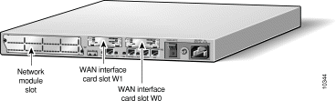
路由器原理－外观
接口
  配置管理接口：Console、AUX
  LAN接口：Ethernet接口
  WAN接口： Serial同步串口
连接线缆为：
  配置：串行线
  LAN：双绞线
  WAN：V.35 DTE线缆、V.35 DCE线缆

Slide 3
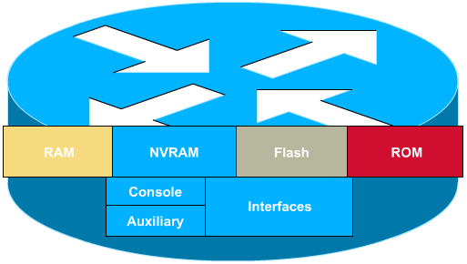
路由器原理－内部组件
路由器硬件一般由背板、CPU、RAM、NVRAM、FLASH、ROM和各种接口模块组成
Cisco类型 | 名称 | 存放位置 | 运行位置
引导文件 | Bootstrap | ROM | RAM
OS映像（image） | Cisco IOS | Flash | RAM
配置文件 | running-config | RAM | RAM
 | startup-config | NVRAM | RAM

Slide 4
配置文件
startup-config (备份配置文件）
  位置：NVRAM
  显示: # show startup-config
running-config（运行时配置文件）
  位置：RAM
  显示: # show running-config
修改配置后的存盘
  # write memory
  # copy running-config startup-config

Slide 5

使用的线缆类型—以太网接口（ethernet接口）
计算机-集线器：双绞线(straight-through 直通线)
计算机-交换机：双绞线(straight-through 直通线)
交换机-路由器：双绞线(straight-through 直通线)
计算机-路由器：双绞线(cross-over 交叉线)
交换机-交换机：双绞线(cross-over 交叉线)
路由器-路由器：双绞线(cross-over 交叉线)
Copper
straight-through
Copper
cross-over

Slide 6
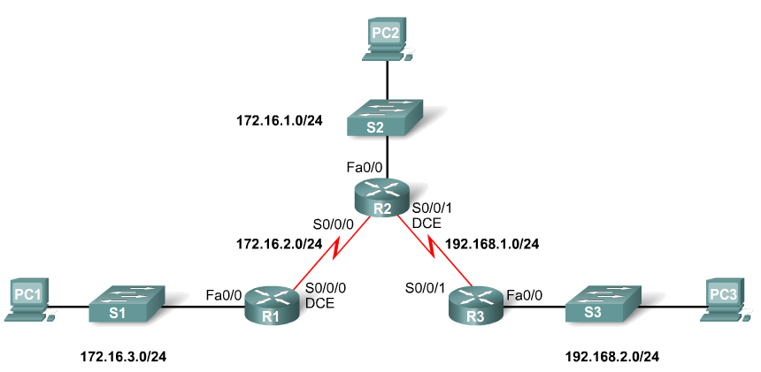

使用的线缆类型—广域网接口（serial接口）
路由器-路由器的serial接口：使用serial线缆。一端DCE，一端DTE

Slide 7




设备端口的扩展
  使用插槽模块。
  以太网模块：如：NM-2FE2W, NM-4E
  广域网模块：如：NM-4A/S, NM-8A/S

Slide 8
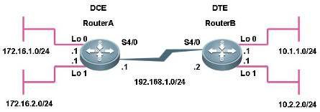
Loopback 接口
路由实验
Loopback 接口：环回接口，是为路由器配置的虚拟接口，主要用于实验与测试。
代表了实际路由器接口下的一个子网。 可以不用再连接和配置子网中的计算机、交换机等设备，简化实验与测试操作。

